Slide 1
PenguinWantToLive
2P or Robot
Team 2 Member :
A1105505林彧頎
A1105524吳雨宣
A1105545潘妤揚
A1105549杜佩真

Slide 2
01
Inspiration

Slide 3

Little coopération

Slide 4
Little coopération
遊戲規則:
1. 玩家輪流擲骰子，並移動任何1隻小動物。
2. 從年紀最小的玩家開始擲骰子，順時鐘玩遊戲。
3. 如果骰子顯示：
-冰橋：玩家可以把任何1隻在「捕魚洞」板上的動物移動到「冰橋」上。 -冰屋：玩家可以把任何1隻在「冰橋板」上的動物移動到「冰屋板」上。 -浮冰：浮冰融化中…玩家要移除1根冰橋下的柱子。

Slide 5
02
Introduction

Slide 6
Introduction
雙人遊戲
可以選擇與人或是電腦對戰
遊戲規則
1.場地為九個方格
2.玩家不能選擇有人的位置
3.玩家只能選擇相鄰的格子上下左右移動
4.每踩到一次格子，顏色就會改變
5.顏色順序為白->綠->黃->紅->Bang！
6.踩到紅色格子就輸了
7.存活到最後的人為贏家！

Slide 7
03
Program Flow Chart

Slide 8
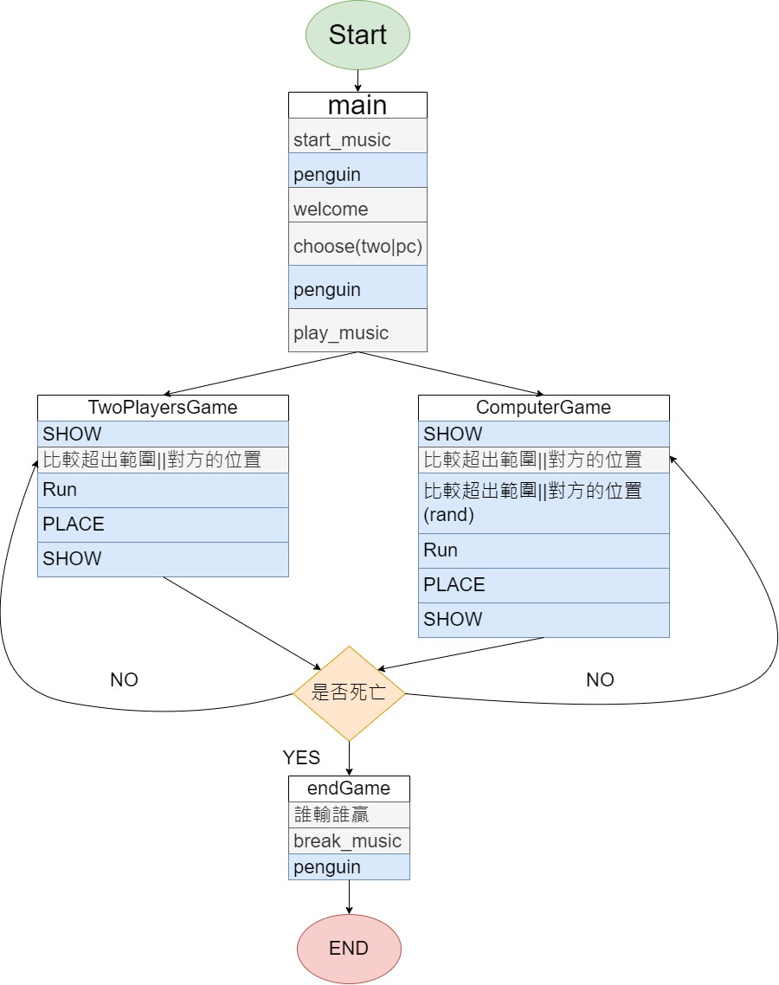

Slide 9
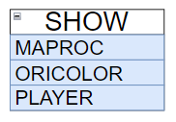
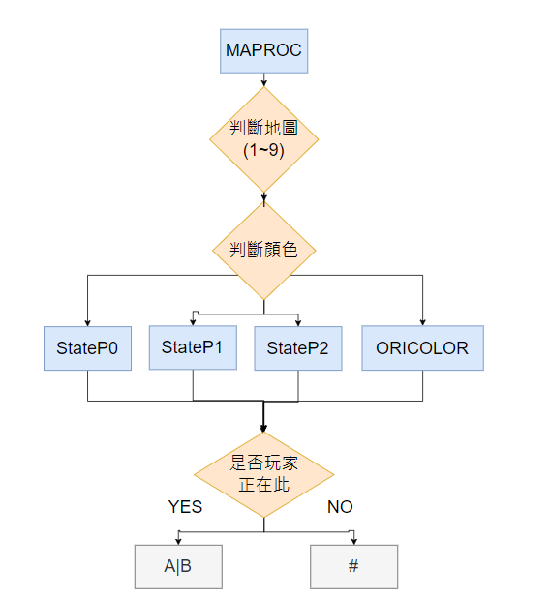
顯示目前玩家位置

Slide 10




判斷可以走的路
判斷地圖顏色
錯誤訊息
電腦隨機選地圖

Slide 11
04
Difficulties

Slide 12
Difficulties
01
02
03
04
Music
Control of Map's Color
Position of Players
Fight with Computer

Slide 13
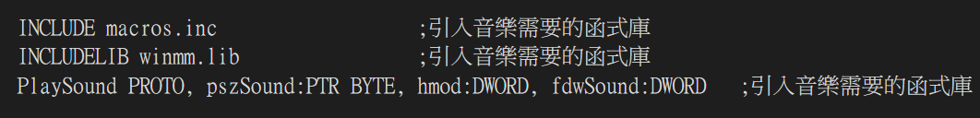
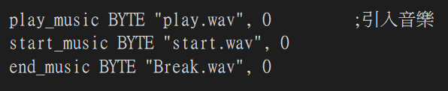

Music

Slide 14
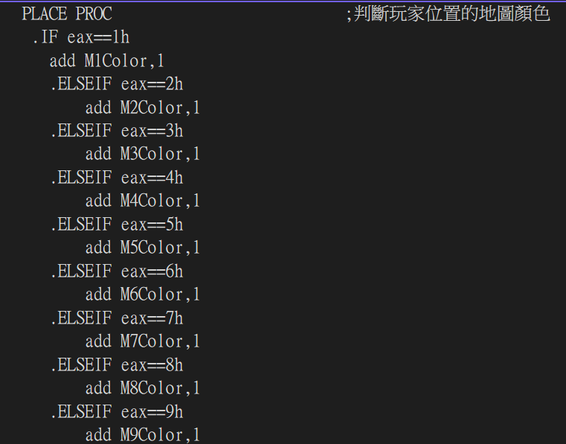
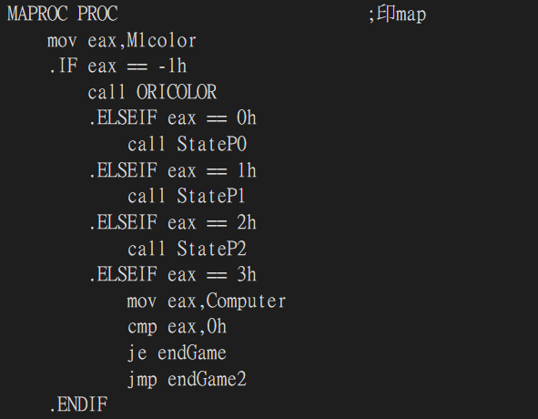
Control of Map's Color

Slide 15
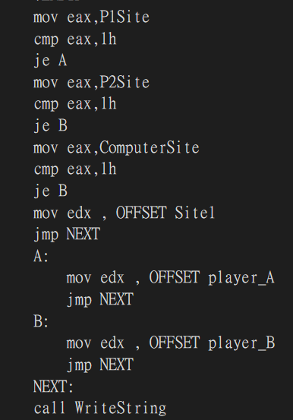
Position of Players

Slide 16
Fight with Computer

Slide 17
05
Demo Video

Slide 18
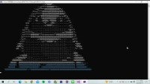

Slide 19
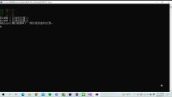

Slide 20
Thanks!
分工: 大家一起合作
Please keep this slide for attribution

